Slide 1
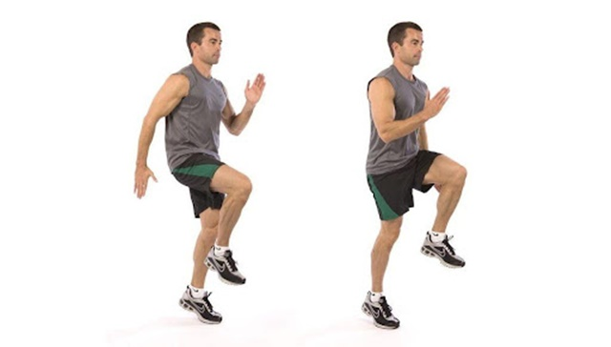
KHỞI ĐỘNG
Chạy nâng cao đùi tại chỗ (nếu lớp chật thì chia thành 2 nhóm chạy) theo nhịp vỗ tay nâng dần cường độ từ chậm đến nhanh và rất nhanh trong vòng 4 phút/lượt.
Em cảm thấy nhịp thở thay đổi như thế nào sau khi thực hiện trải nghiệm?

Slide 2
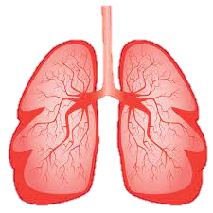
TIẾT 18.BÀI 34: HỆ HÔ HẤP Ở NGƯỜI

Slide 3
TIẾT 1: CẤU TẠO VÀ CHỨC NĂNG CỦA HỆ HÔ HẤP

Slide 4


Hệ hô hấp gồm những cơ quan nào, đặc điểm, chức năng của mỗi cơ quan?

Slide 5
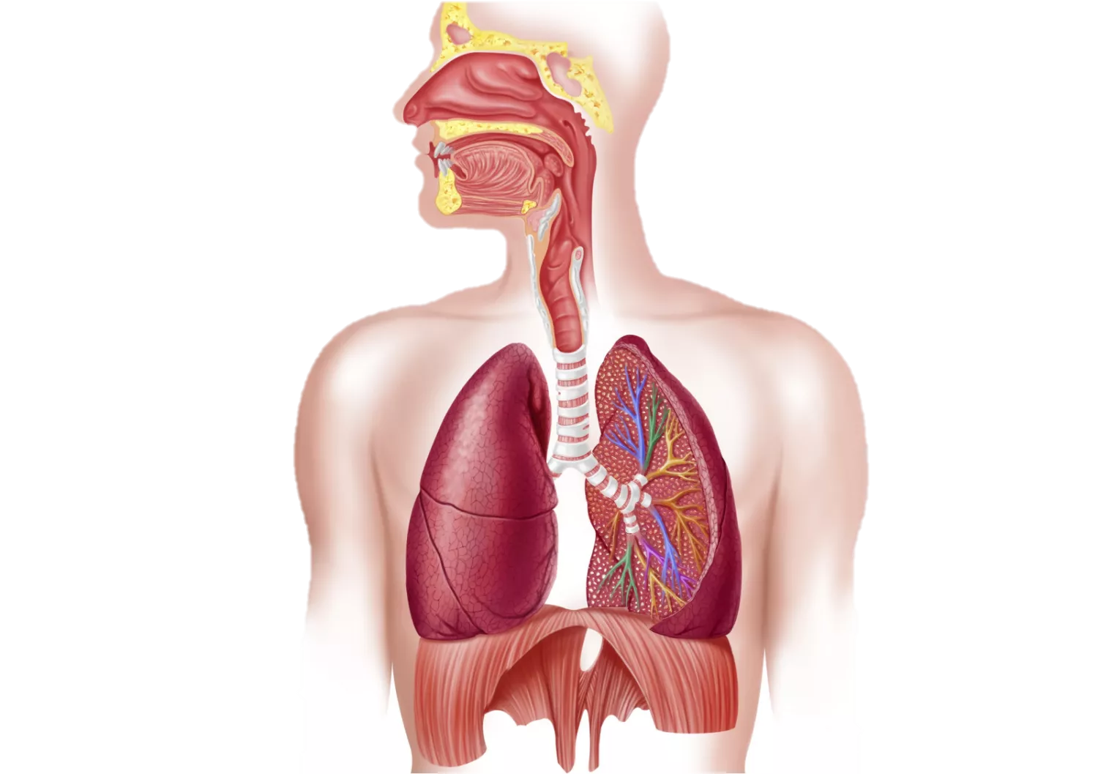
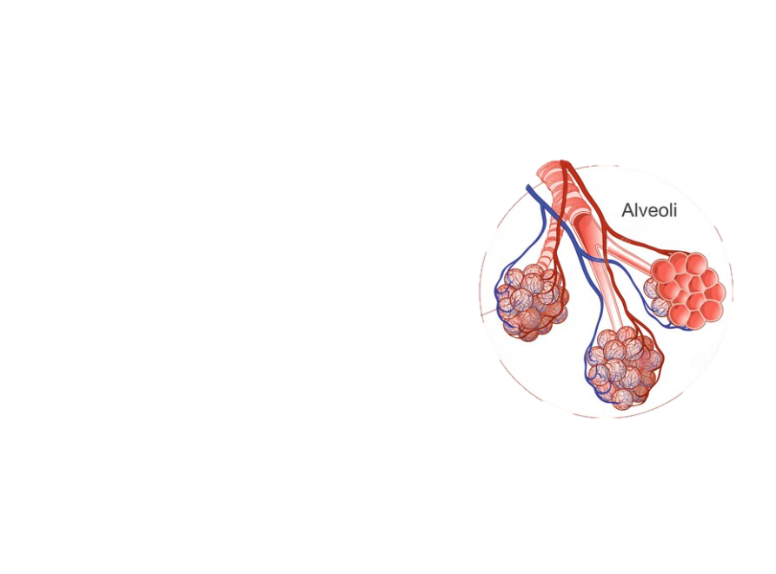
Xoang mũi
Hầu
Máu giàu
O₂
Thanh quản
Máu giàu
CO₂
Khí quản
Phế quản
Phổi
CO₂
Mạch máu
Phế nang
O₂

Slide 6
Xoang mũi
Hầu
Máu giàu
O₂
Thanh quản
Máu giàu
CO₂
Khí quản
Phế quản
Phổi
CO₂
Mạch máu
Phế nang
O₂

Slide 7
Hoàn thành PHT
Thời gian: 5 phút
Nhóm: 4 người
Các cơ quan của hệ hô hấp | Cấu tạo, Chức năng
1. Xoang mũi
2. Hầu
3. Thanh quản
4. Khí quản
5. Phế quản, tiểu phế quản
6. Phế nang

Slide 8
Các cơ quan của hệ hô hấp | Cấu tạo, Chức năng
1. Xoang mũi
2. Hầu
3. Thanh quản
4. Khí quản
5. Phế quản, tiểu phế quản
6. Phế nang
Lớp niêm mạc tiết chất nhầy, có nhiều lông mũi và mao mạch: làm sạch, làm ẩm và làm ấm không khí.
Dẫn khí
Dẫn khí, phát âm, có nắp đạy đường hô hấp khi nuốt thức ăn
Có lớp niêm mạc tiết chất nhầy, nhiều lông rung chuyển liên tục: dẫn khí, làm sạch không khí, điều hòa lượng khí vào phổi
Dẫn khí, điều hòa lượng khí vào phổi
Là nơi diễn ra trao đổi khí

Slide 9
Cấu tạo của hệ hô hấp
- Hệ hô hấp của người gồm :
+ Đường dẫn khí (mũi, họng, thanh quản, khí quản, phế quản): dẫn khí vào, ra phổi; cản bụi, làm ẩm, làm ấm không khí...
+ Hai lá phổi: trao đổi khí giữa cơ thể và môi trường.

Slide 10
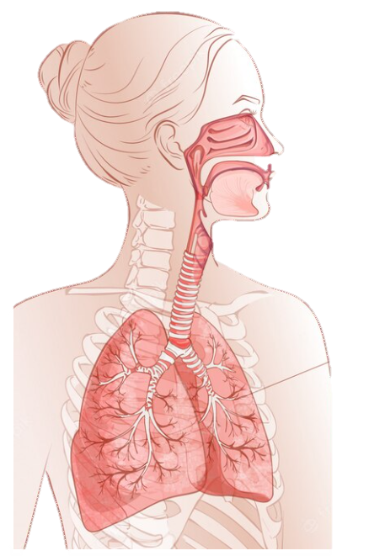
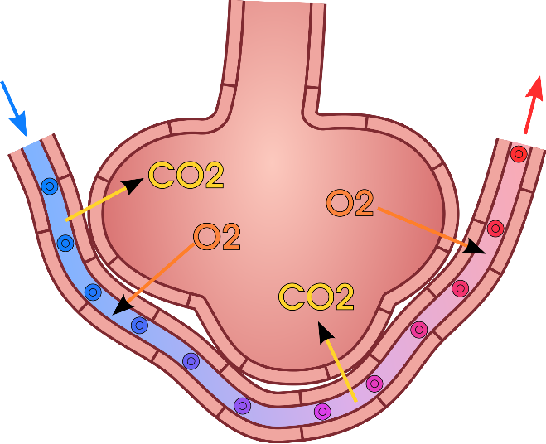
CO₂ khuếch
tán ra
Tĩnh mạch
phổi
O₂ khuếch
tán vào
Khí quản
Phế quản
tận
Phế quản
Động mạch
phổi
Chiều máu chảy
Biểu mô lót
Phổi chia thành nhiều phế nang
Mao mạch
Phế nang
(a)
(b)
Hô hấp của người: (a) phế nang và (b) trao đổi khí ở phế nang

Slide 11
Hoạt động hô hấp của người được chia thành những giai đoạn nào?
Sự thông khí ở phổi
Trao đổi khí ở phổi và tế bào

Slide 12
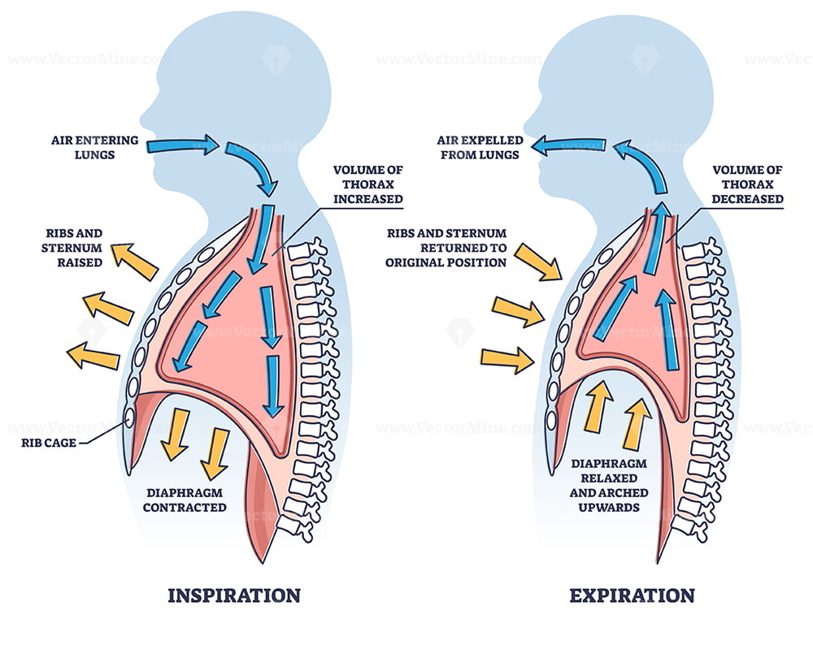
Mô tả hoạt động của cơ, xương và sự thay đổi thể tích lồng ngực khi cử động hô hấp ?
4. Không khí ra
4. Không khí
vào
1. Cơ liên
sườn co
1. Cơ liên
sườn dãn
3. lồng ngưc và phổi dãn rộng
3. lồng ngưc và phổi hẹp lại
2. Cơ hoành dãn
2. Cơ hoành co
(a)
(b)
Thông khí ở người: (a) Hít vào; (b) Thở ra

Slide 13
2. Chức năng của hệ hô hấp
a, Thông khí ở phổi
- Thực hiện nhờ cử động hô hấp (hít vào, thở ra).
- Các cơ quan hô hấp, cơ và xương ở lồng ngực phối hợp hoạt động giúp không khí ở phổi luôn được đổi mới.

Slide 14
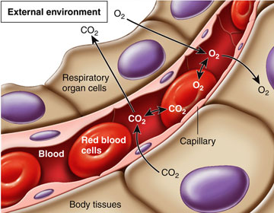
Mô tả con đường đi của khí O₂ và CO₂
Ở phế nang và tế bào?

Slide 15
* Ở phế nang
Phế nang
O_{2.}
Máu
CO_{2.}
* Ở tế bào
CO_{2.}
Tế bào
Máu
O_{2.}

Slide 16
b, Trao đổi khí ở phổi và tế bào
- Cơ chế: khuếch tán
+ Ở phế nang phổi: oxygen khuếch tán từ không khí ở phế nang vào máu, carbon dioxide từ máu vào không khí phế nang.
+ Ở tế bào: oxygen khuếch tán từ máu vào tế bào, carbon dioxide từ tế bào vào máu.

Slide 17
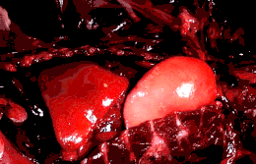
EM CÓ BIẾT?
Hoạt động phổi của một con gấu đang thở trong lúc bị mổ

Slide 18
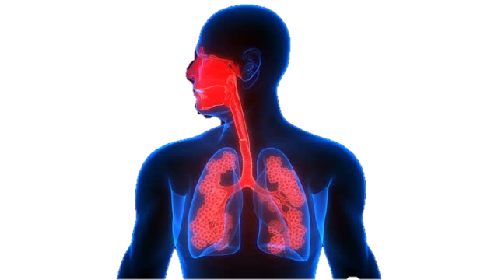
Thể tích phổi thay đổi nhiều theo lượng khí chứa bên trong. Phổi người có thể chứa tới 4500-5000ml không khí. Phổi trẻ em có màu hồng, phổi người lớn có màu xanh biếc hoặc xám.
Phổi người nặng bao nhiêu? Trọng lượng phổi của trẻ sơ sinh là 50-60g, tổng số phế nang là 30 triệu. Ở người trưởng thành, trọng lượng phổi trung bình 300-475g, số phế nang khoảng 300 triệu.
Con người có 300 triệu phế nang
Mỗi phế nang có nhiều mạch máu li ti bọc xung quanh
Những bong bóng cực nhỏ này nếu trải đều ra sẽ có diện tích bề mặt là 70 m²

Slide 19

LUYỆN TẬP
Câu 1: Bộ phận nào dưới đây không thuộc hệ hô hấp?
A. Thanh quản. B. Thực quản.
C. Khí quản. D. Phế quản.
Câu 2: Trong đường dẫn khí của người, khí quản là bộ phận nối liền với
A. họng và phế quản. B. phế quản và mũi.
C. họng và thanh quản. D. thanh quản và phế quản.
Câu 3: Bộ phận nào của đường hô hấp có vai trò chủ yếu là bảo vệ, diệt trừ các tác nhân gây hại?
A. Phế quản. B. Khí quản. C. Thanh quản. D. Họng.
B
D
D

Slide 20
Câu 4: Hô hấp ở người gồm những giai đoạn nào?
Thông khí ở phổi và trao đổi khí ở phổi.
Trao đổi khí ở phổi và tế bào
Thông khí ở phổi, trao đổi khí ở phổi va tế bào
Trao đổi khí ở tế bào
Câu 5: Ở phổi và tế bào trong cơ thể, chất khí được trao đổi theo cơ chế nào?
Hòa tan
Bay hơi
Khuếch tán
Câu 6: Sự thông khí ở phổi được diễn ra nhờ cử động ..................(hít vào, thở ra).
C
C

Slide 21
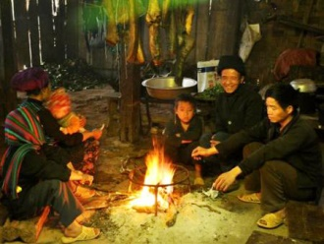
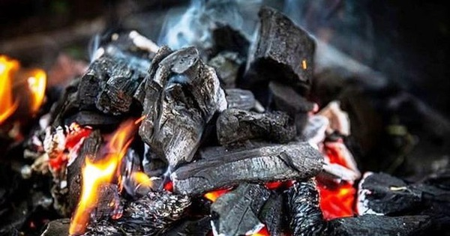
Vận dụng
Vì sao chúng ta không nên đốt than, củi trong phòng kín khi ngủ?
https://www.youtube.com/watch?v=jWGu3mJ5kxw
Sự cháy của than củi sẽ tiêu hao khí O₂ và sản sinh ra 2 loại khí gây ngộ độc khí cho cơ thể là CO₂ và CO. Bởi vậy, khi đốt than củi trong phòng kín – không có sự lưu thông không khí với bên ngoài, O₂ trong phòng dần cạn kiệt đồng thời lượng CO₂ và CO tăng dẫn đến người ngủ trong phòng nhanh chóng bị ngạt thở, lịm dần rồi hôn mê, thậm chí tử vọng nếu không được phát hiện kịp thời.

Slide 22
HƯỚNG DẪN VỀ NHÀ
Làm một mô hình phổi sử dụng vật liệu tái chế phù hợp, giới thiệu các phần trong mô hình tương ứng với bộ phận của hệ hô hấp.

Slide 23
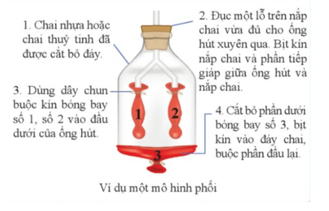
• Điều gì xảy ra khi cầm nút thắt của quả bóng số 3 kéo xuống, sau đó thả ra.
- Khi cầm nút thắt của quả bóng số 3 kéo xuống, thể tích trong chai nhựa sẽ tăng lên khiến không khí từ ngoài tràn vào quả bóng số 1 và số 2 thông qua ống hút. Kết quả là quả bóng số 1 và số 2 sẽ phồng lên.
- Khi thả nút thắt của quả bóng số 3 ra, thể tích trong chai nhựa sẽ giảm khiến không khí từ quả bóng số 1 và số 2 được đẩy ra ngoài thông qua ống hút. Kết quả là quả bóng số 1 và số 2 sẽ xẹp dần.

Slide 24
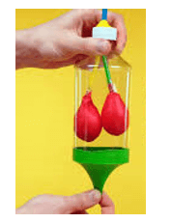
Gợi ý: Mô hình phổi sử dụng vật liệu tái chế

